Slide 1
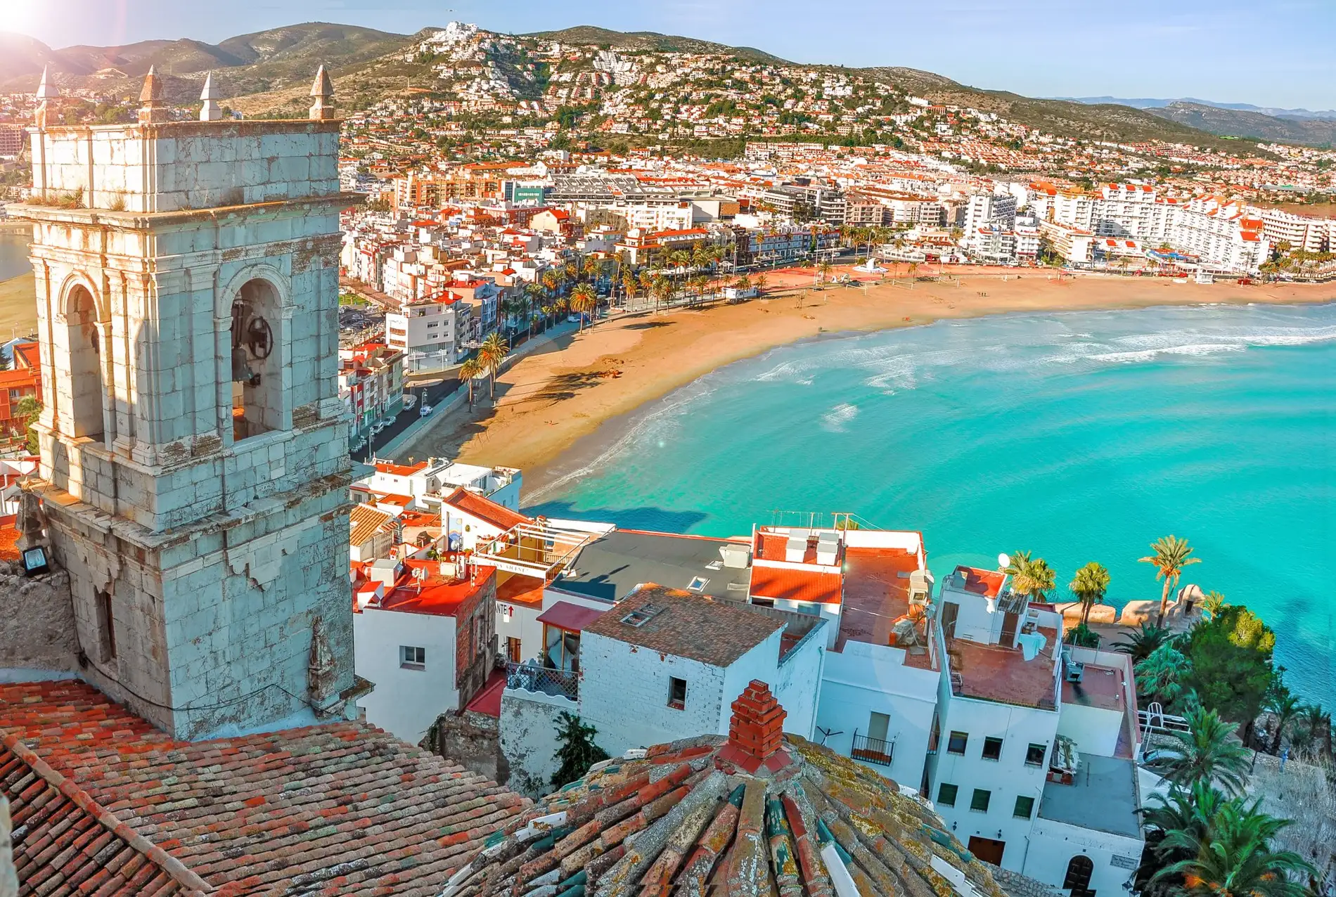

Nouvelles Opportunités dans le Marché Immobilier en Espagne:
Une exploration approfondie pour maximiser vos rendements dans un marché en pleine expansion
Par Gonzalo Abduca

Slide 2

But de l'analyse :
Cette étude vise à identifier les meilleures opportunités d'investissement en mettant en lumière les villes d’Espagne offrant les meilleurs rendements locatifs et les tendances de croissance des prix, tout en tenant compte de la liquidité du marché mesurée par les transactions immobilières et Capital Flow.
Méthodologie :
Nous avons adopté une approche descendante (Top-Down) qui débute par un classement général des villes, suivi d'une analyse détaillée des principaux indicateurs de performance (KPI) pour chaque ville. Cela permet de passer d’une vue d’ensemble du marché à des analyses spécifiques pour chaque ville.

Slide 3
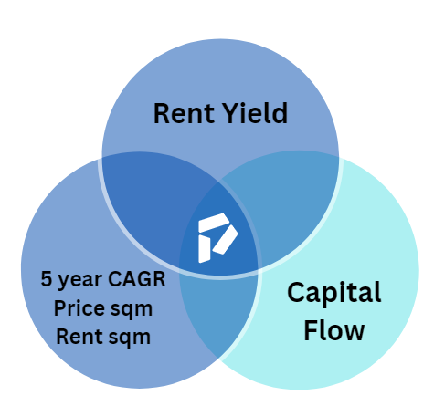
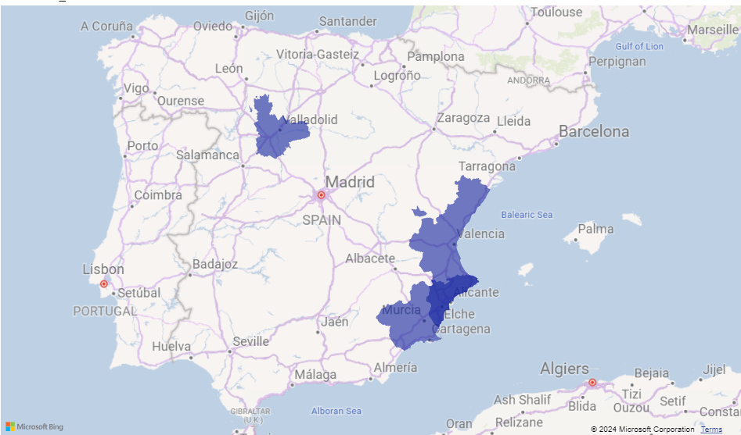
«Hot Zones» pour Investir en Espagne: Notre méthodologie

Slide 4
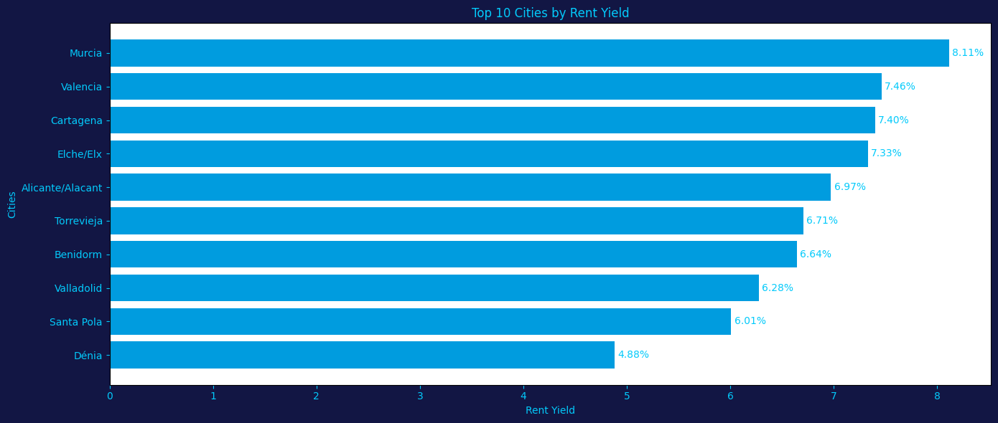
Les 10 villes qui présent les meilleurs rendements locatifs

Slide 5
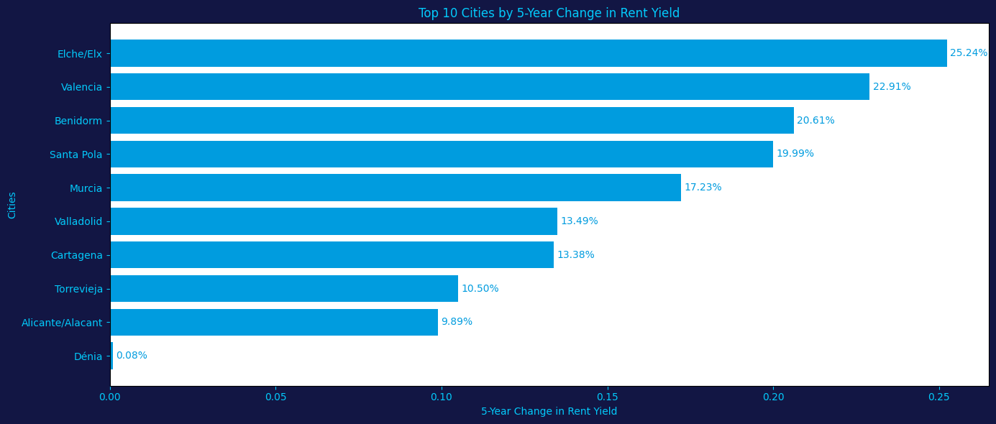
Quelle ville va dominer le classement à l'avenir?... Evolution the rendement locatif

Slide 6
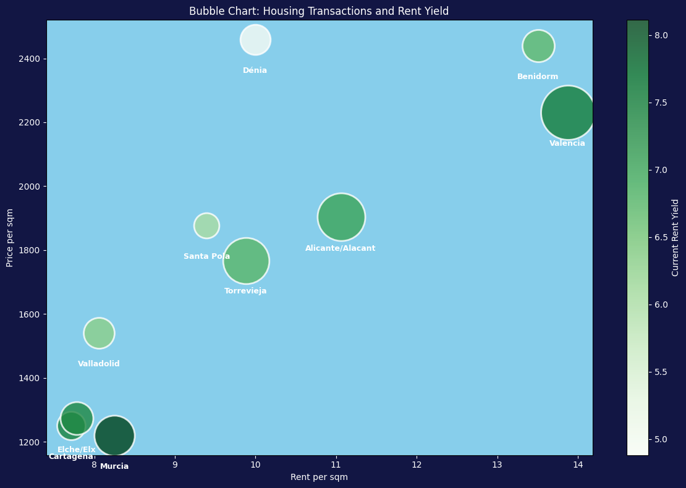


Slide 7
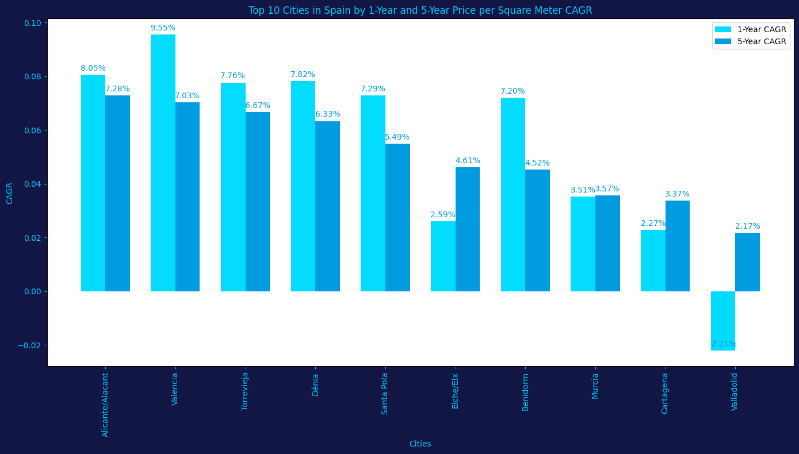
Les meilleures opportunités de capitalisation en Espagne

Slide 8
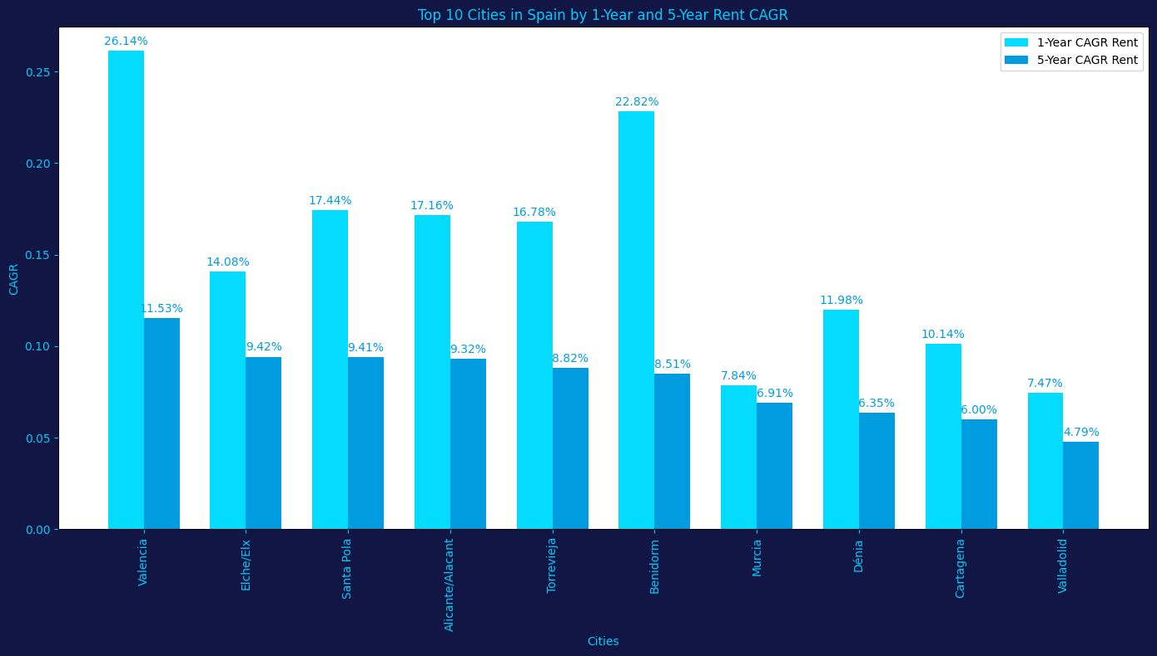

Qu'est-ce que les investisseurs trouvent le plus attractif dans ces villes ?

Slide 10
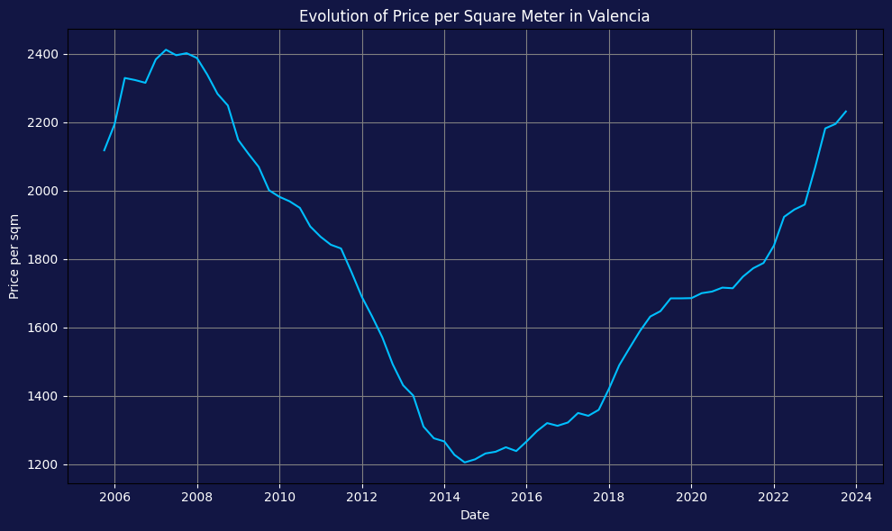
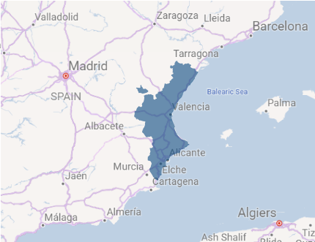
Valence, une ville dynamique offrant des performances solides

Slide 11
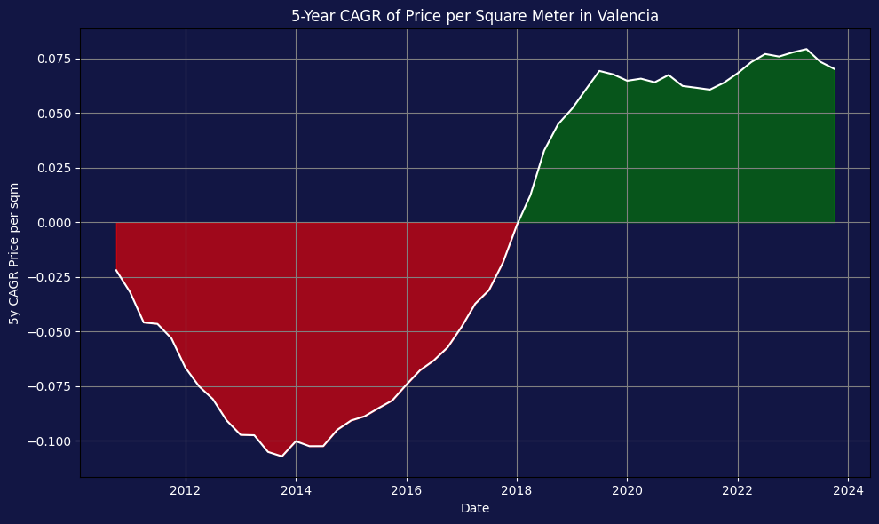
Valence, une ville dynamique offrant des performances solides

Slide 12
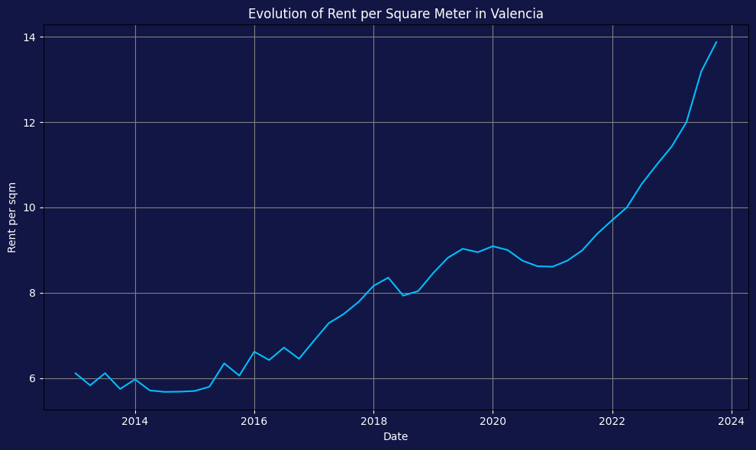
Valence, une ville dynamique offrant des performances solides

Slide 13
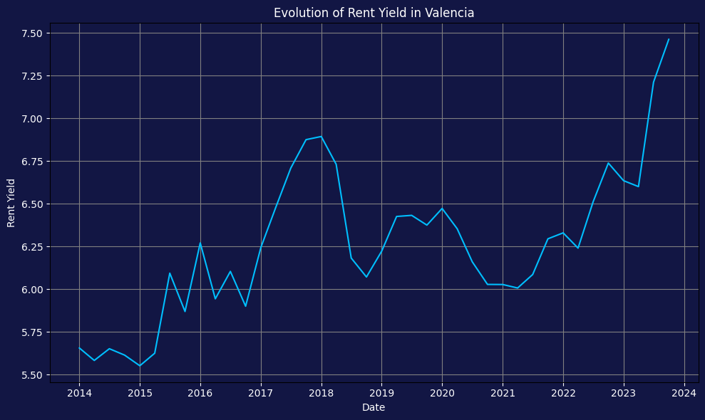
Valence, une ville dynamique offrant des performances solides

Slide 14
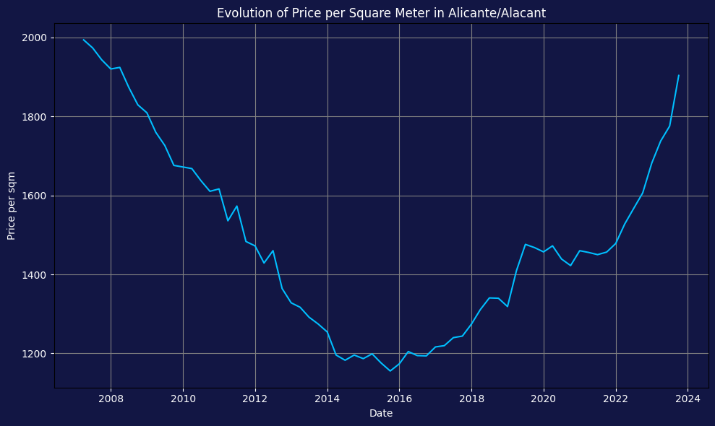
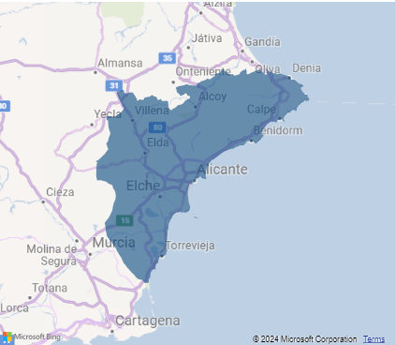
Alicante, le nouveau marché émergent de l'Espagne

Slide 15
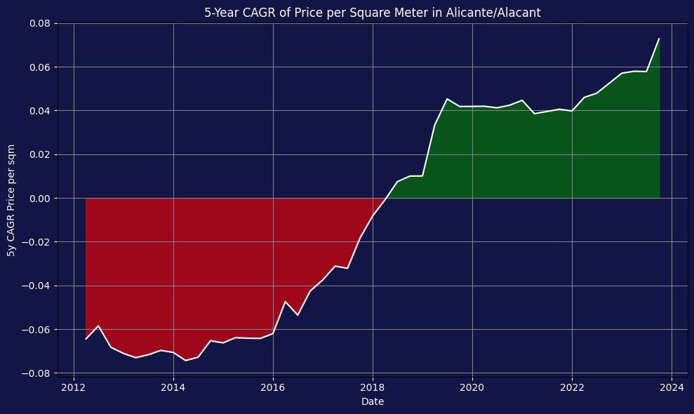
Alicante, le nouveau marché émergent de l'Espagne

Slide 16
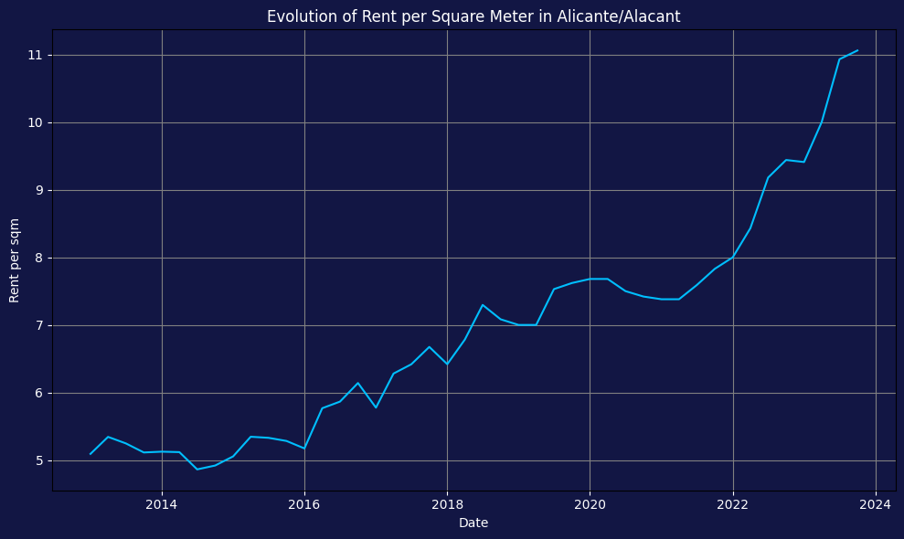
Alicante, le nouveau marché émergent de l'Espagne

Slide 17
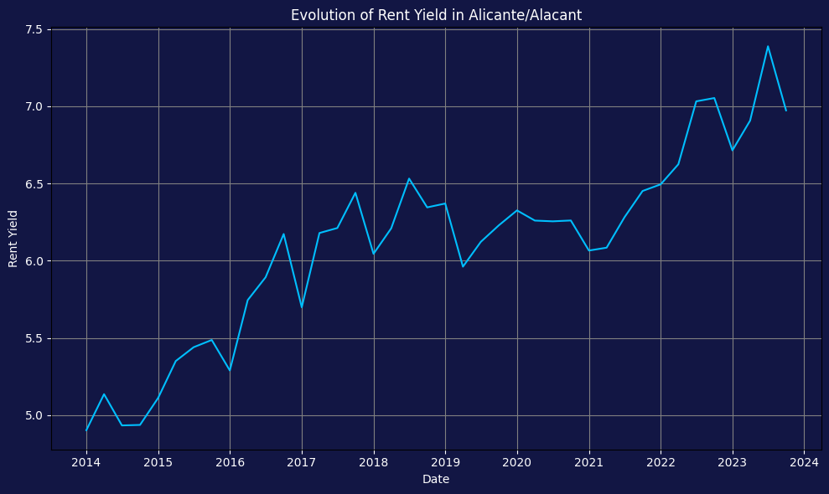
Alicante, le nouveau marché émergent de l'Espagne

Slide 18
Qu'est-ce qui rend cette zone géographique de l'Espagne si attrayante pour les investisseurs?
Quelques repères démographiques et économiques...

Slide 19

Aperçus Démographiques
Croissance de la population
Des villes comme Valence, Alicante et Torrevieja ont connu une croissance démographique régulière ces dernières années, alimentée par la migration interne et les résidents internationaux.
Cette croissance indique une demande croissante en logements, en locations et en infrastructures.
* Cité des Arts et des Sciences | Cuidad de las Artes, Valencia

Slide 20
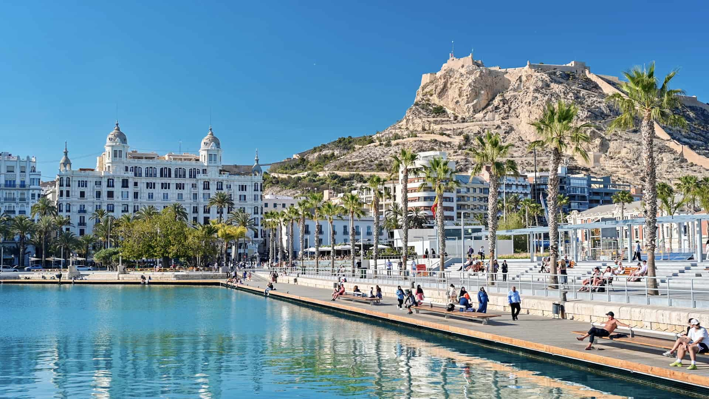
Aperçus Démographiques
Tourisme
Ces régions sont des destinations touristiques majeures, notamment des villes comme Benidorm et Alicante, attirant de nombreux résidents saisonniers et des locataires à court terme.
Les investisseurs peuvent profiter du marché lucratif de la location de vacances, qui reste très attractif

Slide 21
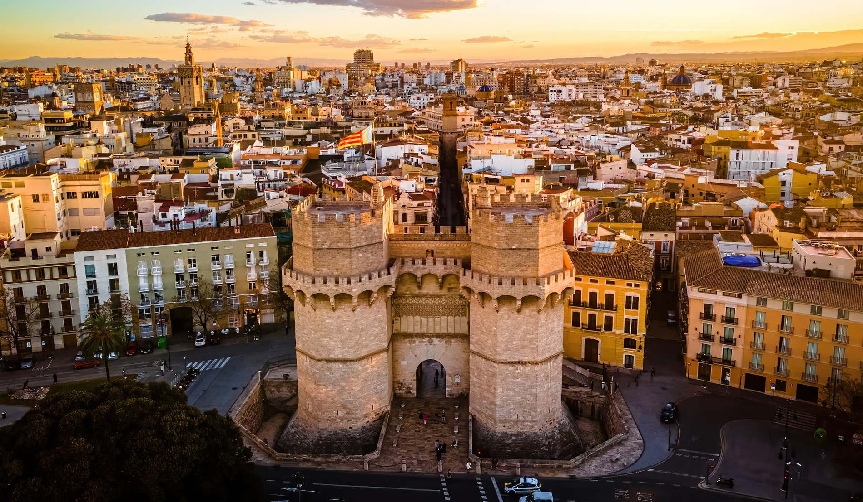
Aperçus Démographiques
Jeunes professionnels
Dans certaines zones métropolitaines comme Valence, on observe une augmentation des jeunes professionnels et des travailleurs à distance attirés par les coûts de la vie abordables et la haute qualité de vie.
Ce groupe démographique est susceptible de stimuler le marché locatif
*Valencia

Slide 22
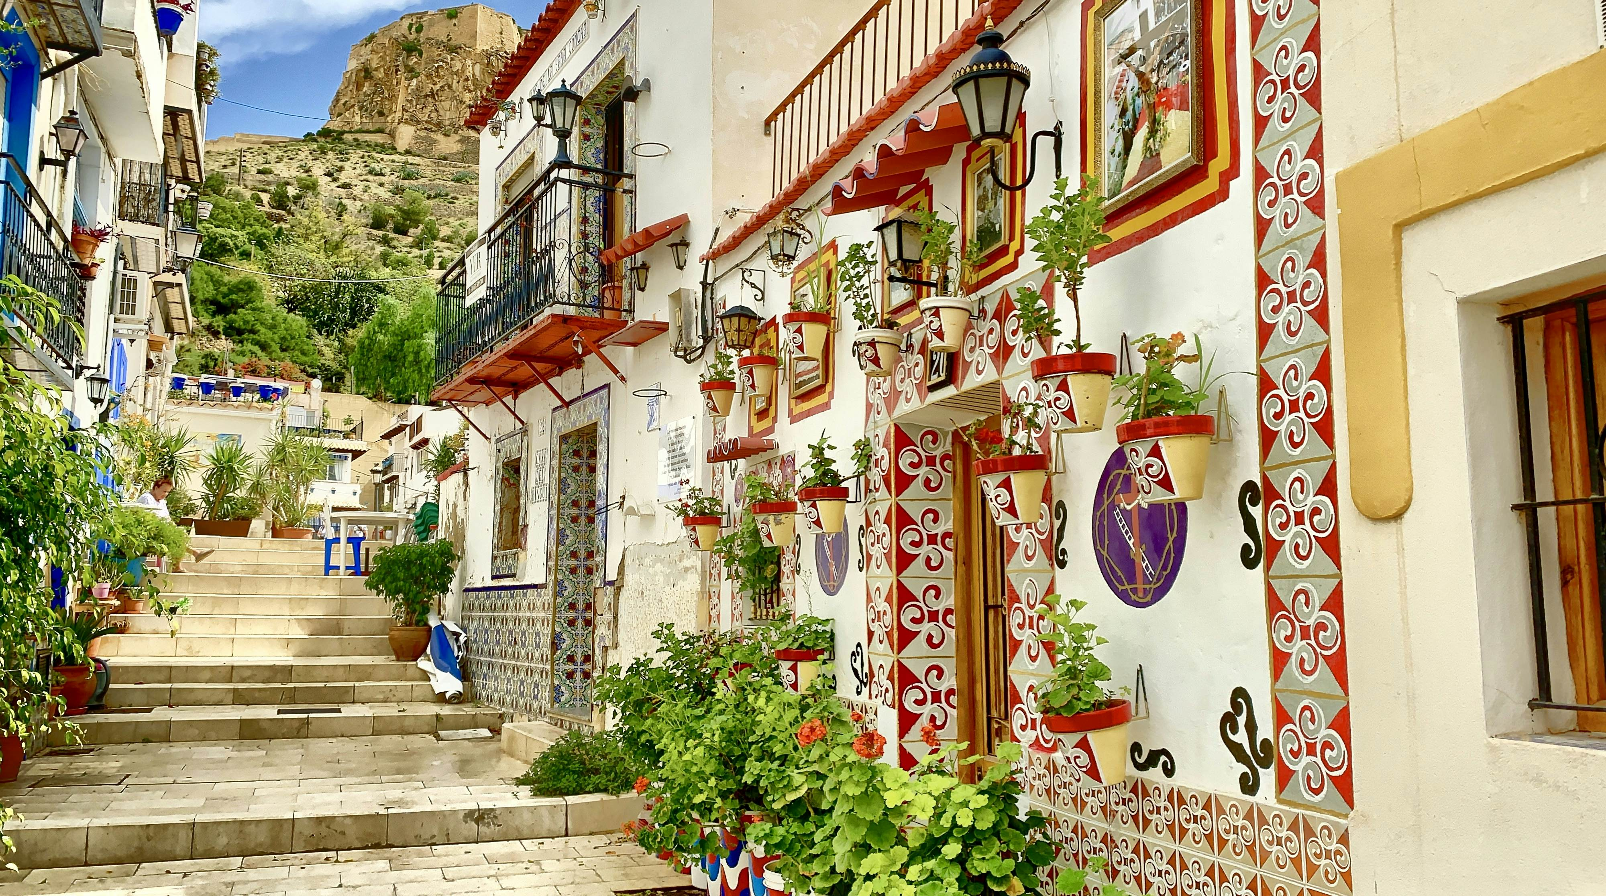
Aperçus Économiques
Prix de l'immobilier abordables
Comparées à d’autres marchés européens, les prix de l’immobilier dans des villes comme Alicante et Valence restent relativement abordables, offrant un potentiel d'appréciation du capital plus élevé pour les investisseurs
*Alicante, Spain

Slide 23

Aperçus Économiques
Prix de l'immobilier abordables
Comparées à d’autres marchés européens, les prix de l’immobilier dans des villes comme Alicante et Valence restent relativement abordables, offrant un potentiel d'appréciation du capital plus élevé pour les investisseurs
*Torrevieja, Spain

